Slide 1
第七章
项目案例：QuickHit

Slide 2

需求概述
  根据输入速率和正确率将玩家分为不同级别
  级别越高，一次显示的字符数越多，玩家正确输入一次的得分也越高
  规定时间内完成规定次数的输入，正确率达到规定要求，则升级
    玩家最高级别为6级、初始级别一律为1级
  用户错误输入一次，游戏结束
<number>/34

Slide 3

发现类：
  玩家（Player）类
  游戏（Game）类
  级别（Level）类
<number>/34

Slide 4
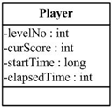

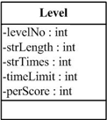
发现类的属性
  玩家类（Player）的属性
    玩家当前级别号（levelNo）
    玩家当前级别积分（currScore）
    当前级别开始时间（startTime）
    当前级别已用时间（elapsedTime）
  游戏类（Game）
  级别类（Level）的属性
    各级别号（levelNo）
    各级别一次输出字符串的长度（strLength）
    各级别输出字符串的次数（strTimes）
    各级别闯关的时间限制（timeLimit）
    各级别正确输入一次的得分（perScore）
<number>/34

Slide 5
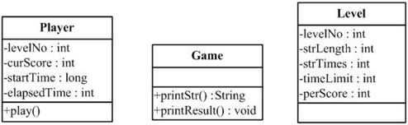
发现类的方法
  玩家类（Player）的方法
    玩游戏play()
  游戏类（Game）的方法
    String printStr()
      输出字符串，返回字符串用于和玩家输入比较。
    void printResult(String out,String in)
      比较游戏输出out和玩家输入in，根据比较结果输出相应信息
<number>/34

Slide 6
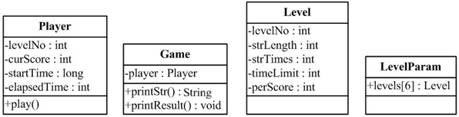
优化设计
  修改游戏类（Game），添加属性
    玩家： Player
  添加类： LevelParam
    public final static Level level[6]
<number>/34

Slide 7
游戏输出字符串
  生成字符串、输出字符串、返回字符串
  生成长度固定但内容随机的字符串
确认输入并输出结果
  输入
    正确、未超时
  输出
    当前级别、当前积分、已用时间
  计算玩家的当前级别、当前积分和已用时间
玩游戏
  6个级别循环实现
  每次晋级后积分清零、计时清零
<number>/34

Slide 8
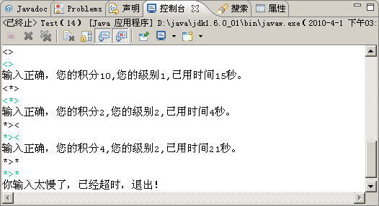
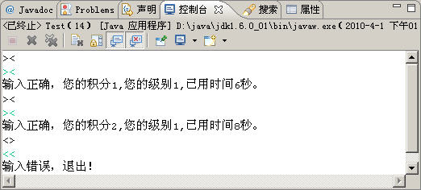
玩家输入正确与输入超时界面
玩家输入错误界面
<number>/34

Slide 9
需求说明
  在控制台输出随机字符串
<number>/34

Slide 10

思路分析
  生成字符串
  输出字符串
  返回字符串
难点提示
  Game类中的player属性，代表玩家，查询player的级别号，根据级别号到LevelParam类中获取该级别的字符串长度
  字符串长度固定可以通过for循环来实现，而随机内容可以通过获取随机数，而不同随机数对应不同字符来实现
<number>/34

Slide 11
参考代码
StringBuffer buffer = new StringBuffer();
Random random = new Random();
// 通过循环生成要输出的字符串
for (int i = 0; i < strLength; i++) {
int rand = random.nextInt(strLength); // 产生随机数
// 根据随机数拼接字符串
switch (rand) {
  case 0:
  buffer.append(">");
  break;
  case 1:
  buffer.append("<");
  break;
  …
}
}
<number>/34

Slide 12
需求说明
  确认用户输入并输出结果
<number>/34

Slide 13

思路分析
  确认玩家输入是否正确
  如果输入不正确，则直接输出错误信息并退出程序
  如果输入正确
    如果超时，则直接输出错误信息并退出程序；
    如果没有超时
      计算玩家当前积分；
      计算玩家已用时间；
      输出玩家当前级别、当前积分、已用时间；
  判断用户是否已经闯过最后一关并处理
<number>/34

Slide 14
参考代码
long currentTime = System.currentTimeMillis();
// 如果超时
if ((currentTime - player.getStartTime()) / 1000
>LevelParam.levels[player.getLevelNo() - 1].getTimeLimit()) {
System.out.println("你输入太慢了，已经超时，退出！");
System.exit(1);
}
// 计算玩家当前积分
player.setCurScore(player.getCurScore()
+ LevelParam.levels[player.getLevelNo() - 1].getPerScore());
<number>/34

Slide 15
需求说明
  玩家玩游戏
<number>/34

Slide 16
思路分析
  创建Game对象并传入player属性；
  外层循环（循环次数是6，每循环一次玩家级别升一级）
    晋级；
    积分清零、计时清零；
    内层循环（循环次数是该级别的strTime，每循环一次完成一次人机交互）
      游戏输出字符串；
      玩家输入字符串；
      游戏判断玩家输入并输出相应结果。
<number>/34

Slide 17

需求说明
  游戏开始之前初始化各个级别的具体参数信息
    如各级别号
    各级别一次输出字符串的长度
    各级别输出字符串的次数
    各级别闯关的时间限制
    各级别正确输入一次的得分
<number>/34

Slide 18
难点提示
  使用static修饰属性和代码块
    static属性
      属于这个类所有
      通过“对象名.static属性名” 、“类名.static属性名” 访问
    static方法
      通过“类名.static方法名”和“对象名.static方法名” 访问
    static代码块
      主要作用是实现static属性的初始化
      当类被载入的时候执行它，且只被执行一次
<number>/34

Slide 19
参考代码
public class LevelParam {
public final static Level levels[]=new Level[6];//对应六个级别
static {
levels[0]=new Level(1, 2, 10, 30,1);
levels[1]=new Level(2, 3, 9, 26,2);
levels[2]=new Level(3, 4, 8, 22,5);
levels[3]=new Level(4, 5, 7, 18,8);
levels[4]=new Level(5, 6, 6, 15,10);
levels[5]=new Level(6, 7, 5, 12,15);
}
}
<number>/34

